Slide 1
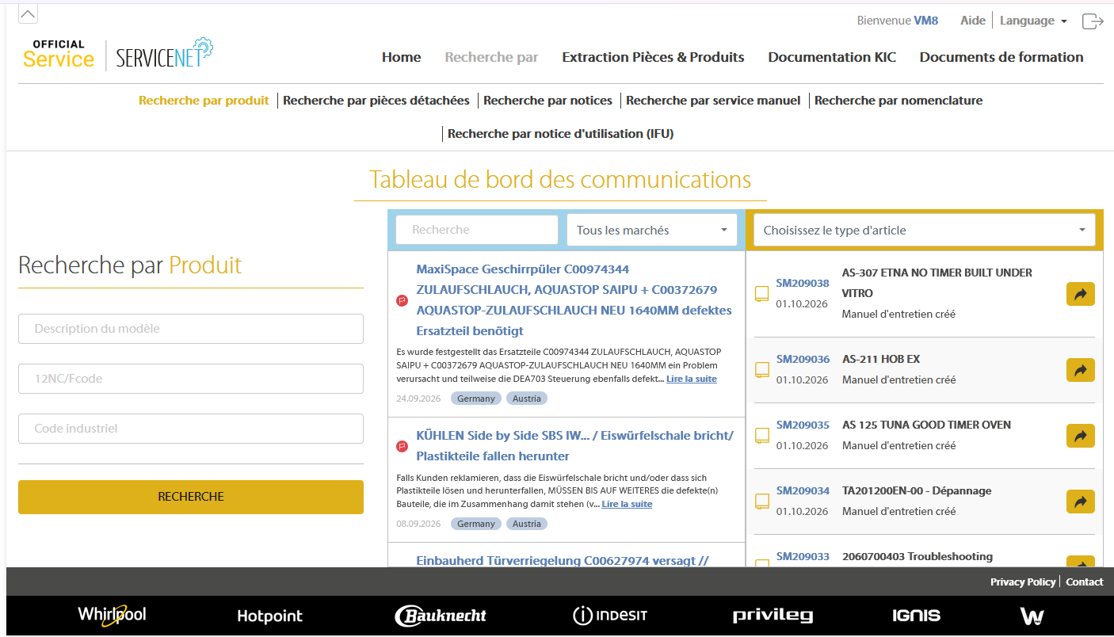
Modèle
Commercial Code
Industrial Code (I.C)

